Slide 1

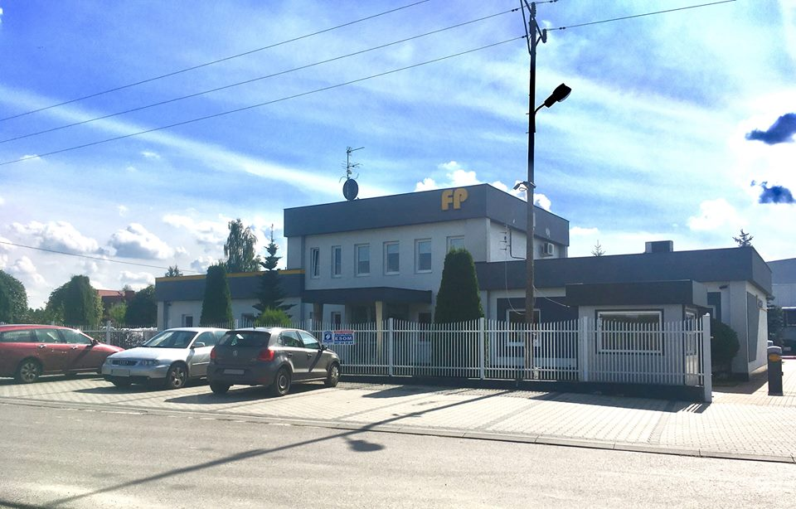
PRODUCENT OPAKOWAŃ FOLIOWYCH

Slide 2



Firma FOL-PLAST Zawadka Spółka z ograniczoną odpowiedzialnością Spółka Komandytowa powstała w 1987 r., jako spółka rodzinna w branży przetwórstwa tworzyw sztucznych.
Rozwijając się systematycznie FOL-PLAST obejmuje obecnie swoją działalnością:
produkcję folii polietylenowej jako materiału wejściowego,
produkcji szerokiej gamy opakowań,
przetwarzanie odpadów foliowych, w procesie regranulacji na surowiec wtórny wykorzystywany do własnej produkcji folii.
Firma Od 2002r Firma posiada zezwolenie na skup, przerób i transport poprodukcyjnych odpadów foliowych innych przedsiębiorstw.
Jesteśmy członkiem PZPTS Polski Zwiąek Przetwórców Tworzyw Sztucznych
Związek skupia przetwórców tworzyw o potencjale sprzedaży przewyższającym 5 mld zł. firmy należące do tego związku zatrudniają 8 tysięcy osób. Związek reprezentuje nasze interesy w Konfederacji Lewiatan, w EuPC (Europejskiej Konfederacji przetwórców Tworzyw Sztucznych) oraz wobec organów administracji Państwowej.

Slide 3
PN-EN ISO 9001:2008 oraz HACCP
Podstawowym celem działalności naszej firmy jest produkcja wyrobów z folii zgodnie z indywidualnymi potrzebami Klientów oraz usługowe konfekcjonowanie w produkowanych opakowaniach. Dbamy o to, aby nasz Klient był w pełni zadowolony z naszych produktów.
Jesteśmy w pełni zaangażowani w ochronę środowiska naturalnego oraz przestrzeganie wymagań HACCP i GMP.
Zamierzone cele realizujemy poprzez doskonalenie istniejącego w firmie Systemu Zarządzania Jakością i Środowiskiem oraz HACCP w szczególności poprzez realizowanie polityki jakości i środowiska oraz HACCP na wszystkich szczeblach organizacji.
Zobowiązujemy się do spełniania wymagań prawnych i innych związanych z naszą działalnością, w tym ochroną środowiska naturalnego oraz HACCP. Ciągłe doskonalenie skuteczności i efektywności systemu zgodnego z normami PN-EN ISO 9001:2008 jest priorytetem dla wszystkich pracowników naszego zakładu.

Slide 4
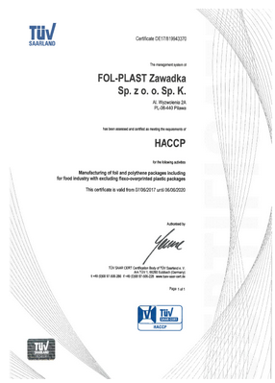
CERTYFIKATY PN-EN ISO 9001:2008 oraz HACCP

Slide 5



FOLIE PE NA ROLCE
Oferujemy folie z polietylenu LDPE, HDPE i MDPE jednowarstwowe oraz koekstrudowane trzywarstwowe. Folie produkowane są z tworzyw pierwotnych w gat. I (do kontaktu z żywnością) oraz z surowców po recyklingu. Istnieje możliwość wykonania na folii perforacji, jonizacji oraz nadruku flexograficznego lub oznaczenia informacyjnego dot. Recyklingu danego opakowania, czy znak towarowy „zielony punkt” Na życzenie klienta produkujemy folie termokurczliwe barwione na dowolny kolor oraz folie z dodatkami tj. np.: substancje poślizgowe, antyblokowe, stabilizator UV.
Typy folii:
taśma rękaw rękaw z zakładkami półrękaw półrękaw z zakładkami

Slide 6
Parametry folii ldpe, mdpe i hdpe
FOLIA LDPE
Grubość (mikrony) | 20-200
Szerokość (mm) | 1900 (na płasko), 1600 ( z zakładkami)
kolor: | bezbarwna, kolorowa
nadruk | flexograficzny do 6 kolorów
jednostka miary | kg
pakowanie | nawój na tuleje o średnicy wewnętrznej Ø76
FOLIA HDPE oraz MDPE
Grubość (mikrony) | 7-100
Szerokość (mm) | 1360 (na płasko), 1500 ( z zakładkami)
kolor: | bezbarwna, kolorowa
nadruk | flexograficzny do 6 kolorów
jednostka miary | kg
pakowanie | nawój na tuleje o średnicy wewnętrznej Ø76

Slide 7
WORKI NA ŚMIECI
Rodzaje dostępnych worków na odpady z folii LDPE:
Worki LDPE | rozmiar | ilość szt. na rolce
Worki na śmieci LD 35L | 50/60/0,024 | 20
Worki na śmieci LD 60L | 60/80/0,024 | 20
Worki na śmieci LD 120L | 70/110/0,032 | 25
Worki na śmieci LD 120L | 70/110/0,032 | 10
Worki na śmieci LD 120L | 70/102/0,028 | 25
Worki na śmieci LD 120L | 70/110/0,043 | 25
Worki na śmieci LD 160L | 90/110/0,035 | 10
Worki na śmieci LD 240L | 100/120/0,043 | 10
Istnieje również możliwość zamówienia worków w różnych kolorach (standardowe są w kolorze czarnym i niebieskim) oraz o różnych parametrach, z nadrukiem lub bez na specjalne życzenie klienta.
Rodzaje dostępnych worków na odpady z folii HDPE:
Worki HDPE | rozmiar | ilość szt. na rolce
Worki na śmieci HD 35L | 50/56/0,007 | 50
Worki na śmieci LD 60L | 60L 60/74/0,010 | 50
Worki na śmieci HD 120L | 70/102/0,02 | 20
Worki na śmieci HD 160L | 90/106/0,025 | 20

Slide 8
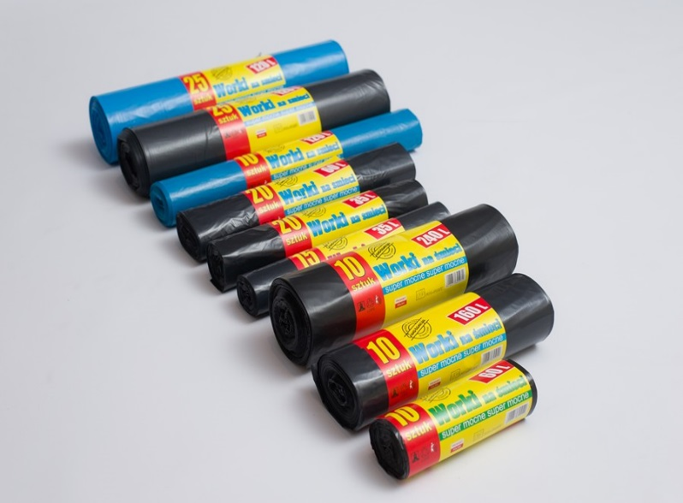
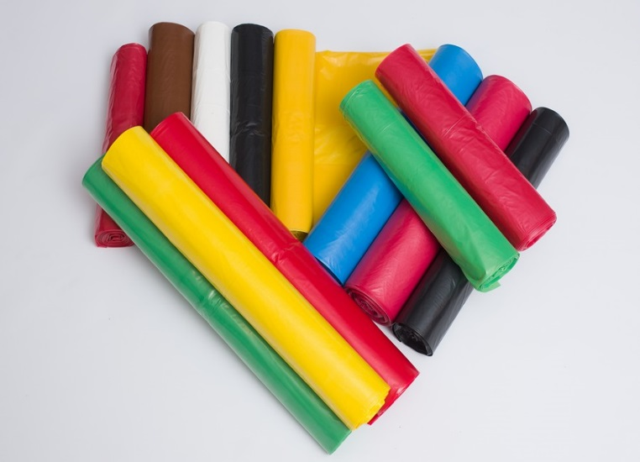
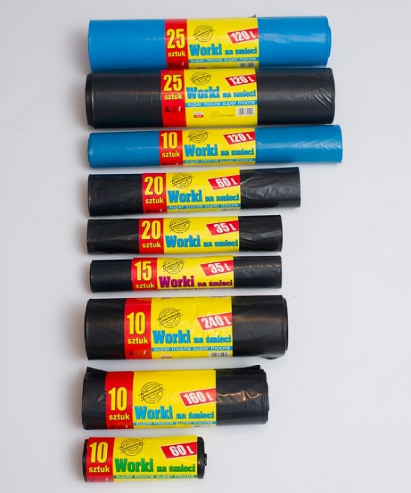
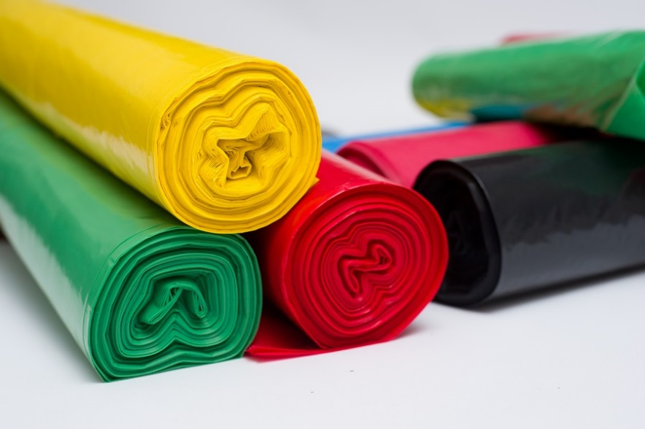
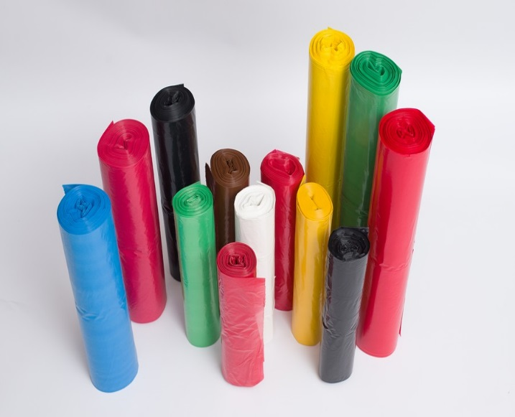
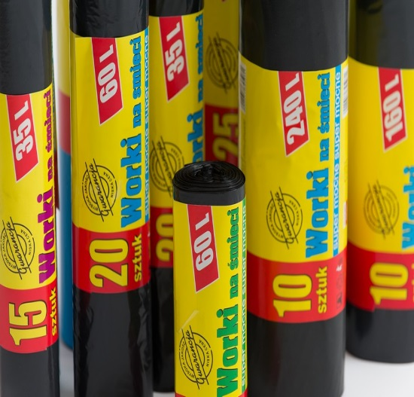
WORKI NA ŚMIECI

Slide 9
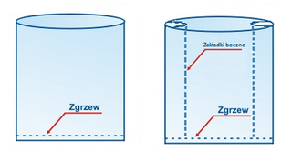
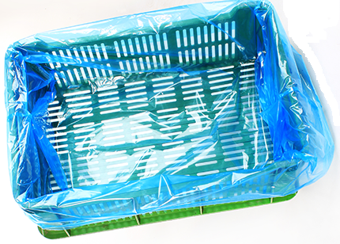
WORKI FOLIOWE
Wykonujemy:
Worki z folii LDPE
Worki z folii HDPE
o dowolnych parametrach (grubość, szerokość, długość) z nadrukiem flexograficznym z możliwością formowania zakładek bocznych, dennych, ze zgrzewem bocznym oraz dennym. Worki mogą być barwione na dowolny kolor, wykonane z surowca w gat. I (worki z atestem spożywczym) lub z regranulatu.
Najczęściej produkowane przez naszą firmę worki LDPE:
worki jednostkowe,
worki zbiorcze,
worki do kontaktu z żywnością- produkowane z surowców w gat. I,
worki z nadrukiem np. worki na ziemię,
worki na odzież.
Worki z folii HDPE
najczęściej są stosowane do jednorazowego pakowania produktów spożywczych, warzyw, owoców, pieczywa w supermarketach, sklepach, piekarniach.
Znajdują także zastosowanie jako opakowanie w zakładach produkcyjnych.
Parametry worków:
szer. od 60mm do 1300mm, dł. do 2500mm.

Slide 10
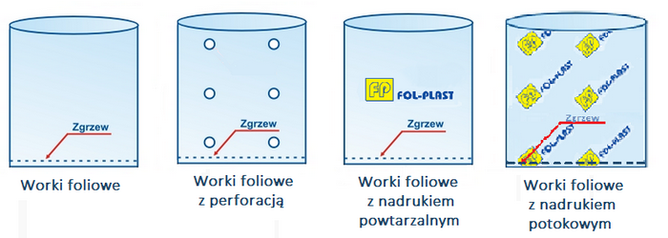
RODZAJE WORKÓW FOLIOWYCH

Slide 11
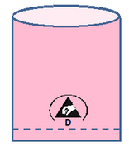

WORKI ESD
Opakowania rozpraszające ESD, służące do ochrony półproduktów oraz wyrobów gotowych w strefie EPA, jak i elementów montażowych.
Zastosowanie worków ESD: przemysł elektroniczny, strefy obarczone wybuchem oraz w miejscach w których obowiązuje najwyższa klasa czystości i bezpieczeństwa.
Opakowania spełniają wymogi obowiązującej normy PN:61340-5-1 jak i dyrektyw RoHS stosowanej w Unii Europejskiej.
Rezystancja powierzchniowa R_{s}=10⁹-10¹¹
Oznaczenia- Znak ESD, znak przetwarzalności
Rodzaj materiału LDPE, MDPE, HDPE

Slide 12

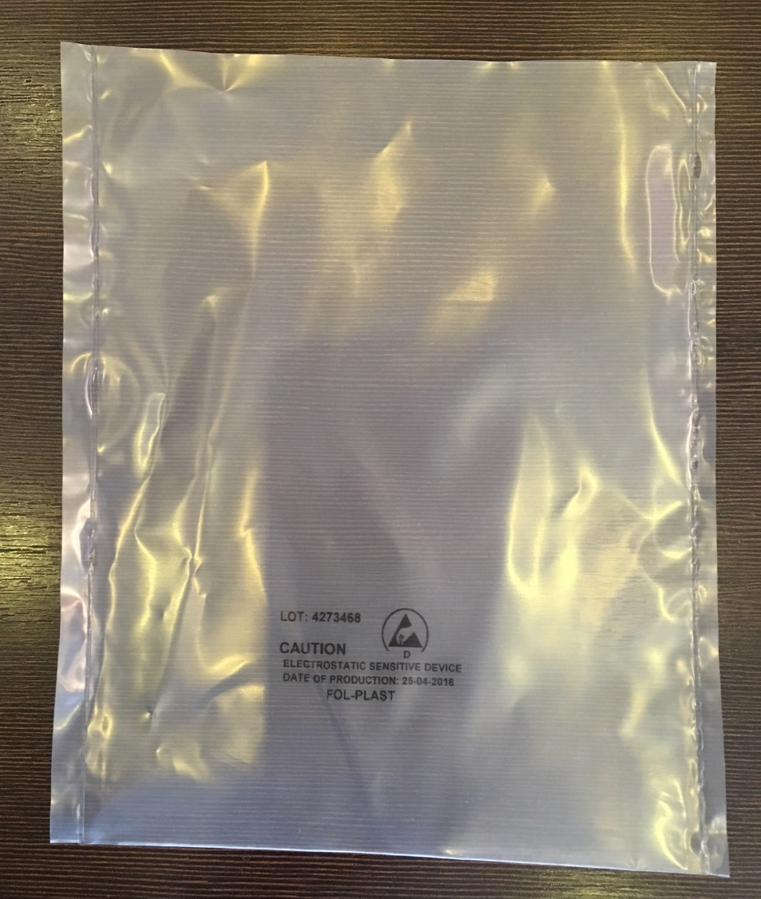
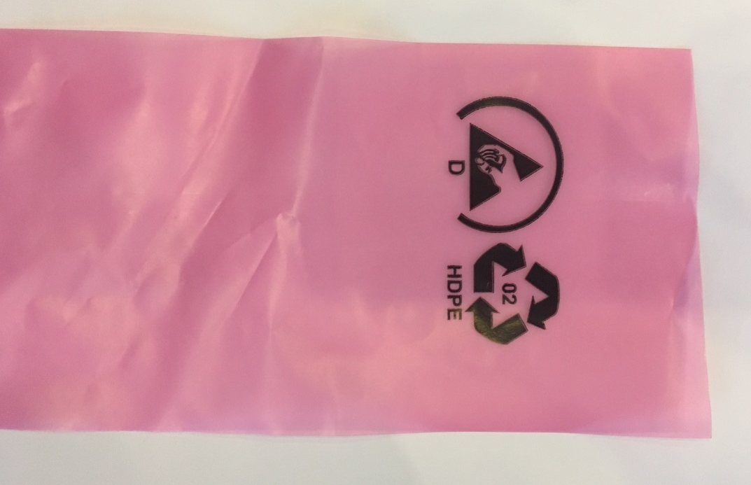
WORKI ESD

Slide 13
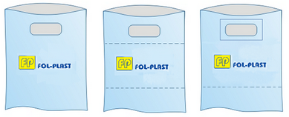
TORBY TYPU MARKET
Wykonujemy:
torby z folii LDPE
torby z folii HDPE
o parametrach standardowych oraz dowolnych (grubość, szerokość, długość, kolor) z nadrukiem do 6 kolorów z możliwością formowania zakładek bocznych, dennych.
Dzięki możliwości wykonania nadruku na torbach - to jeden z lepszych, niedrogich oraz praktycznych sposobów reklamy każdej firmy.
Rodzaje standardowych toreb typu market:
Istnieje możliwość zamówienia toreb w różnych kolorach, o różnych parametrach z nadrukiem lub bez na życzenie klienta. Torby MARKET wykonujemy w parametrach - grubość 30 - 80 mic. . . .
. . .
Wymiar | Grubość | opak. jednost. | opak. zbiorcze
LD Markietka 15/24 | 0,03 | 100szt | 30 x 100szt
LD Markietka 25/32 | 0,03 | 100szt | 30 x 100szt
LD Markietka 30/40 | 0,04 | 100szt | 10 x 100szt
LD Markietka 40/45 | 0,04 | 50szt | 10 x 50szt
LD Markietka 45/50 | 0,04 | 50szt | 10 x 50szt
LD Markietka 60/50 | 0,04 | 50szt | 8 x 50szt
LD Markietka 70/50 | 0,04 | 50szt | 6 x 50szt
Torby powyżej 50mic. Nie podlegają opłacie recyklingowej!!!

Slide 14
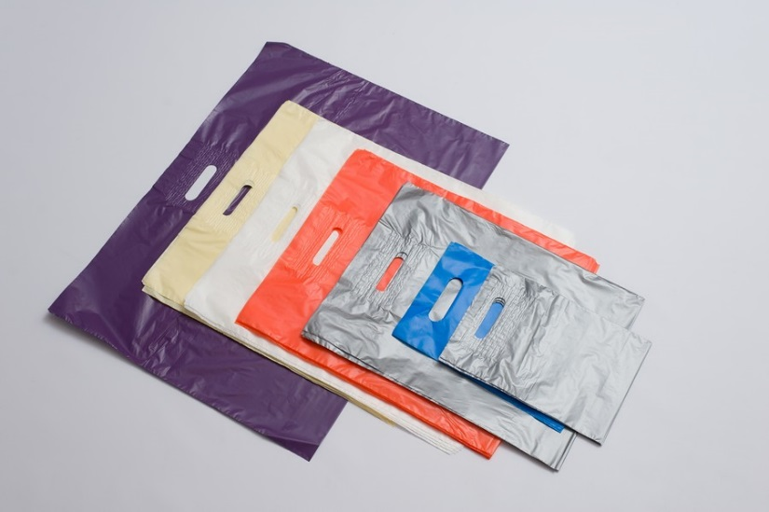
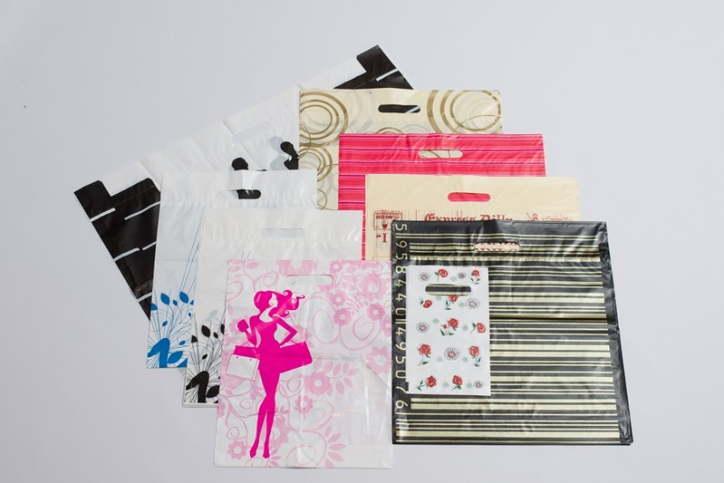
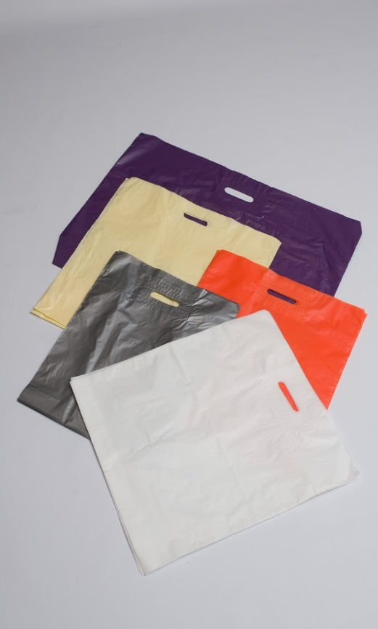
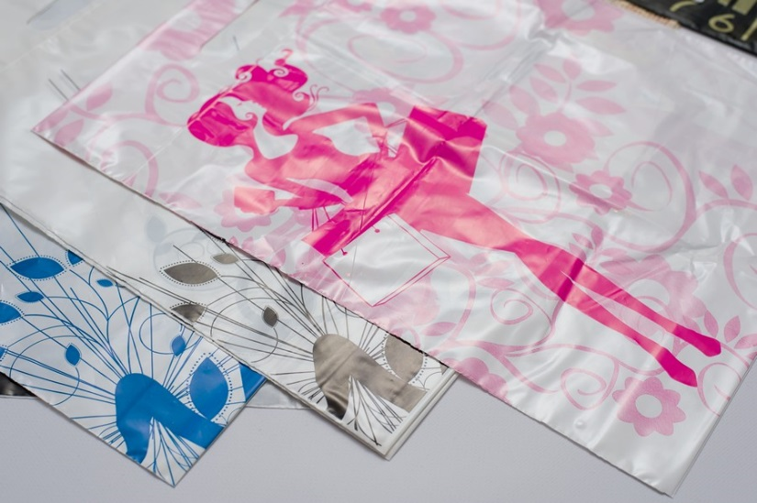
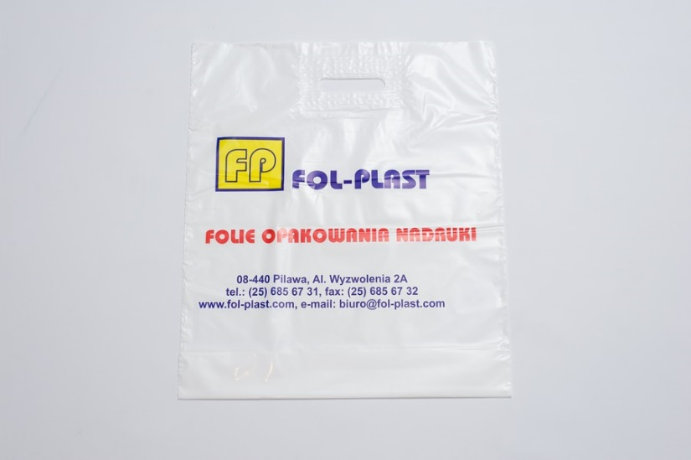
TORBY TYPU MARKET

Slide 15
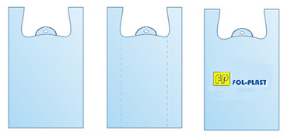
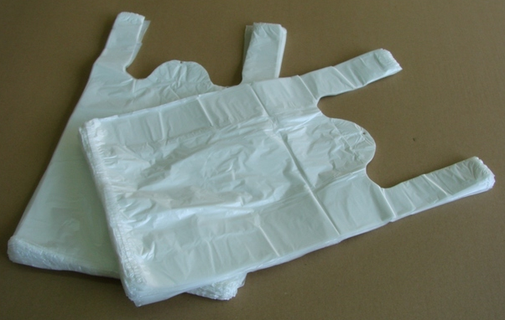
TORBY TYPU T-SHIRT
Wykonujemy również torby Typu T-SHIRT
Oferujemy standardowe torby jak i również torby o dowolnych parametrach na zamówienie.
Standardowe parametry toreb T-SHIRT HDPE:
Standardowe parametry toreb T-SHIRT LDPE:
Nazwa | szt. w opakowaniu ok. | opak. zbiorcze
Reklamówka HD 22/40 | 200szt | 40 op
Reklamówka HD 25/45 | 200szt | 25 op
Reklamówka HD 28/50 | 200szt | 20 op
Reklamówka HD 30/55 | 200szt | 20 op
Reklamówka HD 32/65 | 200szt | 15 op
Reklamówka HD 40/80 | 100szt | 10 op.
Reklamówka HD 44/90 | 100szt | 5 op.
Reklamówka HD 50/90 | 100szt | 5 op.
Nazwa | szt w opakowaniu ok. | opak. zbiorcze
Reklamówka LD 28/50 | 100szt | 10 op
Reklamówka LD 30/55 | 100szt | 10 op
Reklamówka LD 34/65 | 50szt | 20 op
Reklamówka LD 40/80 | 100szt | 10 op.
Reklamówka LD 44/90 | 50szt | 10 op.
WYKONUJEMY RÓWNIEŻ TORBY POWYŻEJ 50 MIC., KTÓRE NIE PODLEGAJĄ OPŁACIE RECYKLINGOWEJ

Slide 16
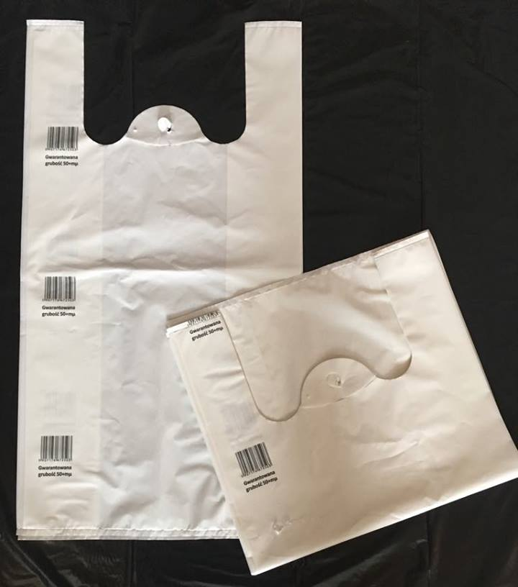
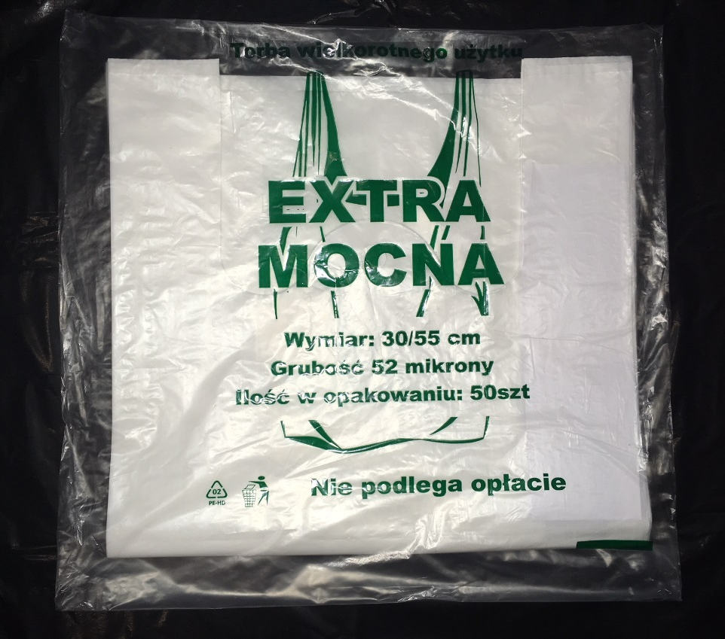
TORBY TYPU T-SHIRT POWYŻEJ 50 MIKRONÓW NIE PODLEGAJĄCE OPŁACIE RECYKLINGOWEJ!
Torby o grubości powyżej 50 mikronów z możliwością nadruku paska z kodem kreskowym
Torba wielokrotnego użytku grubość powyżej 50 mikronów pakowana w paczki po 50 szt.

Slide 17
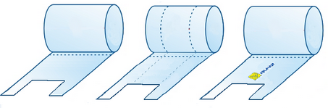
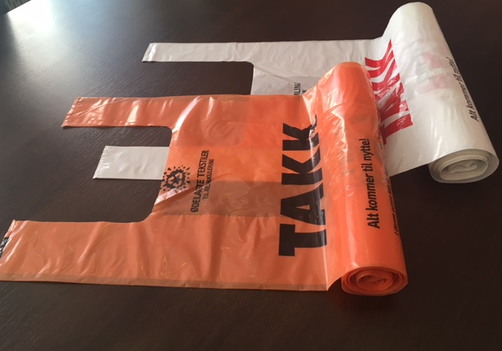
TORBY TYPU T-SHIRT
NA ROLCE
W naszej ofercie znajdują się torby typu LDPE T-SHIRT na rolce
Proponujemy Państwu kolejny, standardowy artykuł: T-SHIRT na rolce. Zaletą tych toreb jest szerokie zastosowanie niemal w każdej branży, może służyć jako torba na owoce, czy też torba na śmieci, wszystko w zależności od parametrów reklamówki oraz materiału. Prócz standardowego rozmiaru reklamówki, jesteśmy w stanie wykonać artykuł według indywidualnej sugestii Klienta.
Parametry torby T-SHIRT na rolce:
szer. 250-550mm + zakładki
dł. 450-2000 mm
grubość od 30- 80 mic
Torby powyżej 50mic. Nie podlegają opłacie recyklingowej!!!

Slide 18
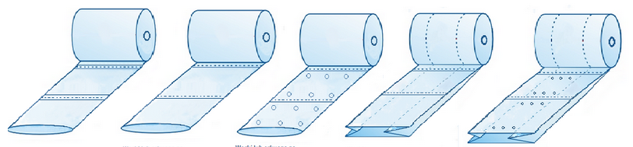
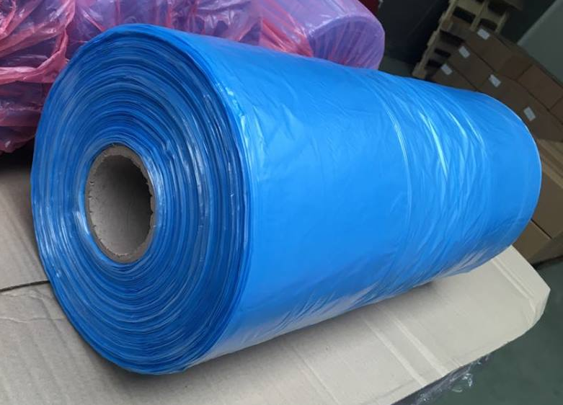
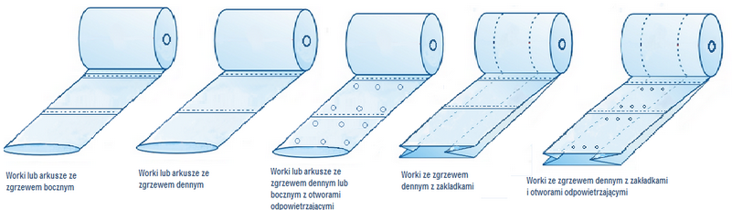
WORKI, ARKUSZE NA ROLCE Z GILZĄ
Worki lub arkusze na rolce różnego przeznaczenia z folii HDPE oraz LDPE z perforacją do odrywania. Istnieje również możliwość wykonania worków lub arkuszy z makroperforacją ⌀6
Parametry produktu:
Rodzaje worków lub arkuszy na gilzie:
Minimalna szerokość | 600 mm
Maksymalna szerokość | 1600 mm
Minimalna długość worka | 200 mm
Maksymalna długość worka | Bez limitu
Minimalna grubość (mikrony) | 2 x 10mic
Maksymalna grubość (mikrony) | 4 x 100mic
Maksymalna średnica rolki | 360 mm

Slide 19
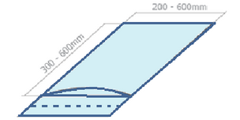
KOPERTY KURIERSKIE I WORKI Z TAŚMĄ KLEJĄCĄ
Kopery kurierskie i worki z PE
Wykonane z jedno lub z wielowarstwowych folii, bezbarwne lub kolorowe.
Szerokość koperty lub worków 200-600mm
Wysokość 300-600mm
Grubość 30-80mic
Do produkcji koperty i worków stosujemy różnego rodzaju taśmy zamykające np.:
wielokrotnego zamykania permanentne (jednorazowego użycia)

Slide 20
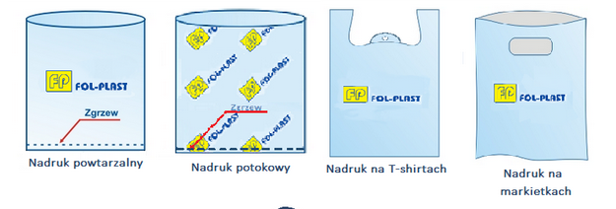
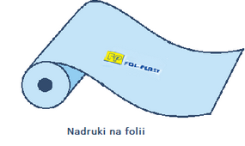
NADRUKI
Wykonujemy:
druk fleksograficzny,
druk fleksograficzny w linii w czasie procesu wytłaczania folii, możliwość druku prostych oznaczeń informacyjnych, logo- do 2 kolorów
druk kartridżowy w linii w czasie procesu zgrzewania- przeznaczony do znakowania produktów

Slide 21

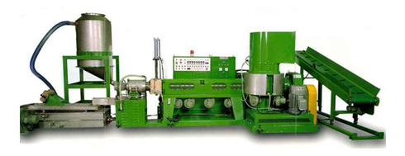
RECYKLING
W trosce o środowisko naturalne przetwarzamy niemal 100% odpadów powstałych przy produkcji. Dodatkowo skupujemy oraz zagospodarowujemy odpady poprodukcyjne z innych firm.
Pozyskane odpady przerabiamy w procesie regranulacji na surowiec wtórny.
Od roku 2002, posiadamy zezwolenie na skup, transport oraz przerób odpadów (zgodnie z ustawą z dn. 14.12.2012r. o odpadach).

